Slide 1

Methodenwerkzeuge Das Lernen unterstützen in heterogenen Lerngruppen
Dr. Lutz Stäudel, Leipzig

Slide 2

Ergänzend zu den verteilten Kopien finden Sie viele der heute vorgestellten bzw. benutzten Materialien zum Download unter:
http://www.guteunterrichtspraxis-nw.org/2017 Berlin-H MW.html
bzw.
http://www.stäudel.de/2017 Berlin-H MW.html

Slide 3
Was Sie erwartet
Vormittags * Input „Methodenwerkzeuge“ * Vorstellung und Ausprobieren unterrichtstauglicher Werkzeuge * Erarbeitung eigener Arbeitsmaterialien in Kleingruppen * Vorstellung und Besprechung der Ergebnisse
Nachmittags * Aufgaben mit gestuften Hilfen * Erarbeitung eigener Aufgaben mit Hilfen in Kleingruppen * Vorstellung und Besprechung der Ergebnisse * Feedback und Abschluss

Slide 4
Erstes Beispiel
Dominik Leiß: Die Wanne ist voll, juchhuhu... In: R. Duit u.a. (Hrsg.): Naturwissenschaftliches Arbeiten. Seelze 2004, S. 11
Der Graph beschreibt den Wasserstand in einer Badewanne. Erzähle eine Geschichte dazu!
Notes:
Dominik Leiß: Die Wanne ist voll, juchhuhu... In: R. Duit u.a. (Hrsg.): Naturwissenschaftliches Arbeiten. Seelze 2004, S. 11

Slide 5
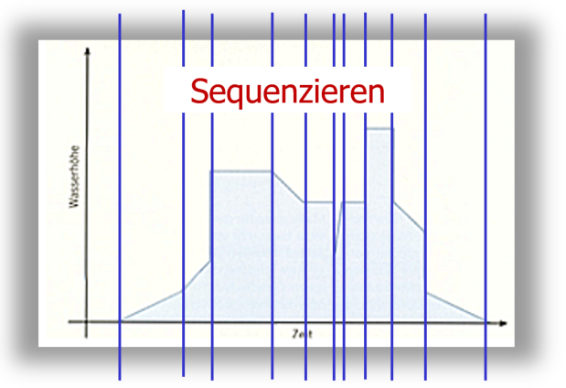
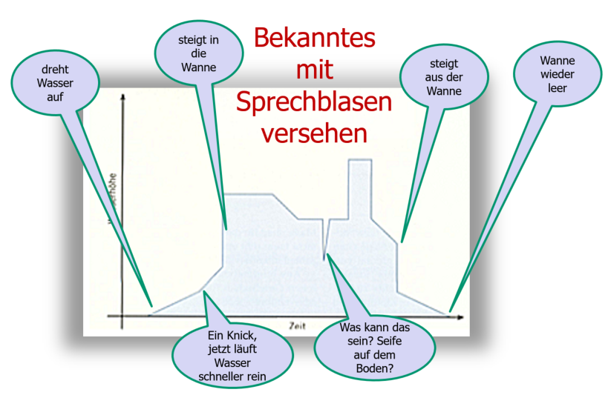
Badewanne
Dominik Leiß: Die Wanne ist voll, juchhuhu... In: R. Duit u.a. (Hrsg.): Naturwissenschaftliches Arbeiten. Seelze 2004, S. 11
Erzählen Sie „Ihre“ Geschichte!
Wie haben Sie den Graphen dekodiert?
Welche Techniken würden Sie Ihren Schülern empfehlen?
Notes:
Dominik Leiß: Die Wanne ist voll, juchhuhu... In: R. Duit u.a. (Hrsg.): Naturwissenschaftliches Arbeiten. Seelze 2004, S. 11

Slide 6
Badewanne
Die Achsen gedanklich skalieren
Den Graphen in abschnittweise betrachten
Senkrechte, waagrechte und schräge Linien interpretieren
Dominik Leiß: Die Wanne ist voll, juchhuhu... In: R. Duit u.a. (Hrsg.): Naturwissenschaftliches Arbeiten. Seelze 2004, S. 11
Kompetenz-erwerb
Bezüge zur Alltagserfahrung herstellen
Die gedankliche Interpretation
verbalisieren
Notes:
Dominik Leiß: Die Wanne ist voll, juchhuhu... In: R. Duit u.a. (Hrsg.): Naturwissenschaftliches Arbeiten. Seelze 2004, S. 11

Slide 7
Wofür das Beispiel steht
Typisch MINT:
Wechsel der Darstellungsform
Dominik Leiß: Die Wanne ist voll, juchhuhu... In: R. Duit u.a. (Hrsg.): Naturwissenschaftliches Arbeiten. Seelze 2004, S. 11
Passendes Methodenwerkzeug:
z.B. „Denk-/Sprechblasen“
Notes:
Dominik Leiß: Die Wanne ist voll, juchhuhu... In: R. Duit u.a. (Hrsg.): Naturwissenschaftliches Arbeiten. Seelze 2004, S. 11

Slide 8
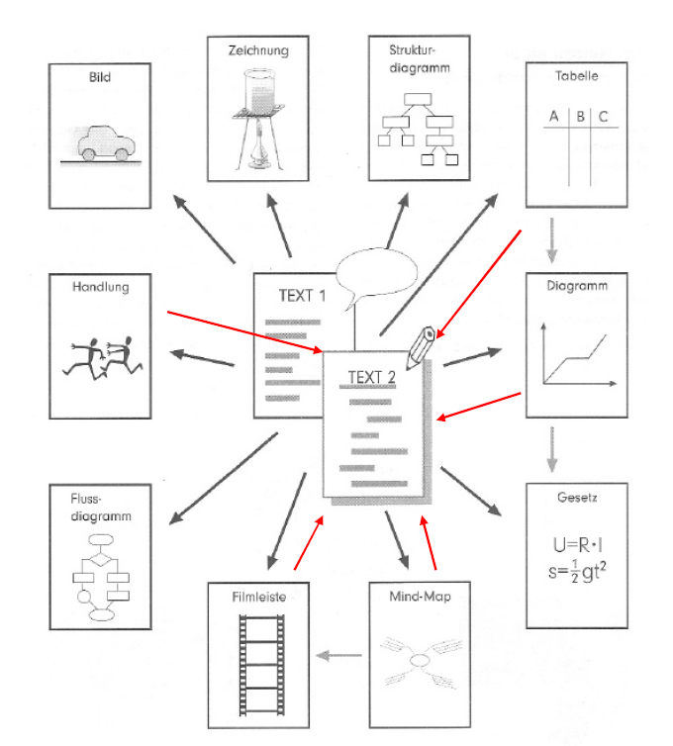
Übersetzung Text / Skizze
Übersetzung Text / Map
Übersetzung Text / Bild
Text sinn- entnehmend rezipieren
Mögliche „Übersetzungen“
mit Hilfe von Methoden- Werkzeugen
(J. Leisen)
Übersetzung Tabelle / Text
Übersetzung Text / Graph
Übersetzung Skizze / Text
Übersetzung Formel / Text
Übersetzung Text / Diagramm
Übersetzung Text / Map
Notes:
Vgl. http://www.leisen.studienseminar-koblenz.de/uploads2/04%20Sprache%20im%20Fachunterricht%20-%20Bilingualer%20Fachunterricht/05%20Wechsel%20der%20Darstellungsformen%20-%20FU%20Englisch%2078-2005.pdf
Abb. aus: Studienseminar Koblenz (Hrsg.): Sachtexte lesen im Fachunterricht der Sekundarstufe. Seelze-Velber: Kallmeyer in Verbindung mit Klett 2009. - ISBN: 978-3-7800-1016-2

Slide 9
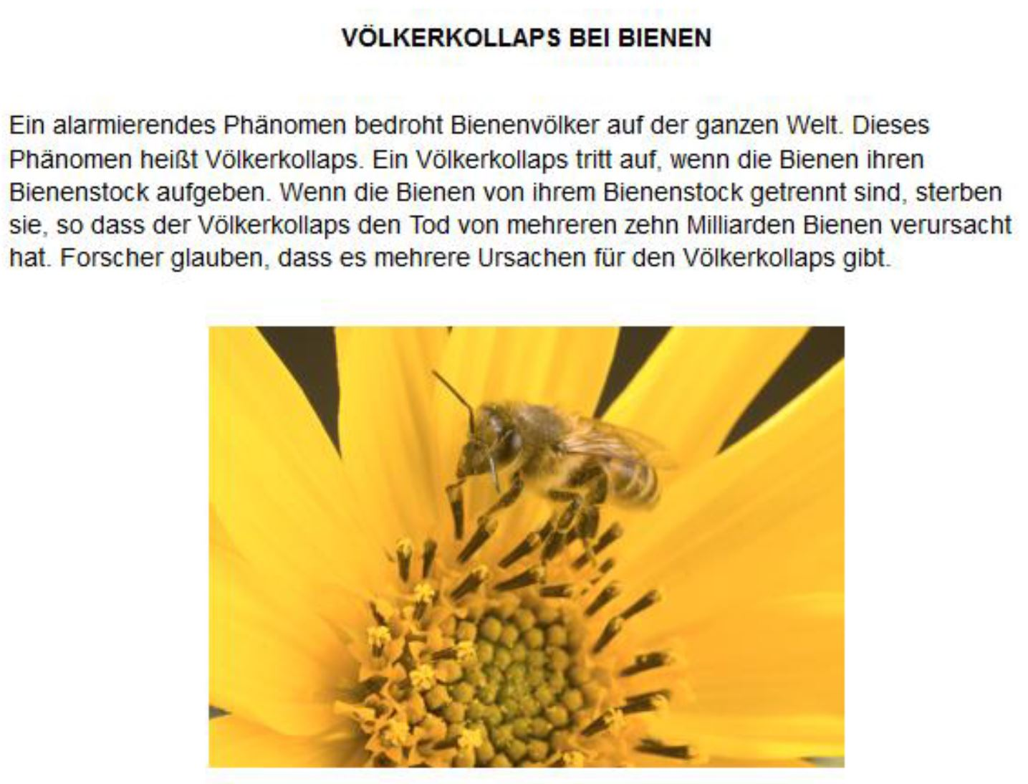
Blick auf PISA bzw. die vorbereitende PISA-Feldstudie 2014
Kontext wie man ihn in einer Zeitung, einem Magazin finden könnte.

Slide 10
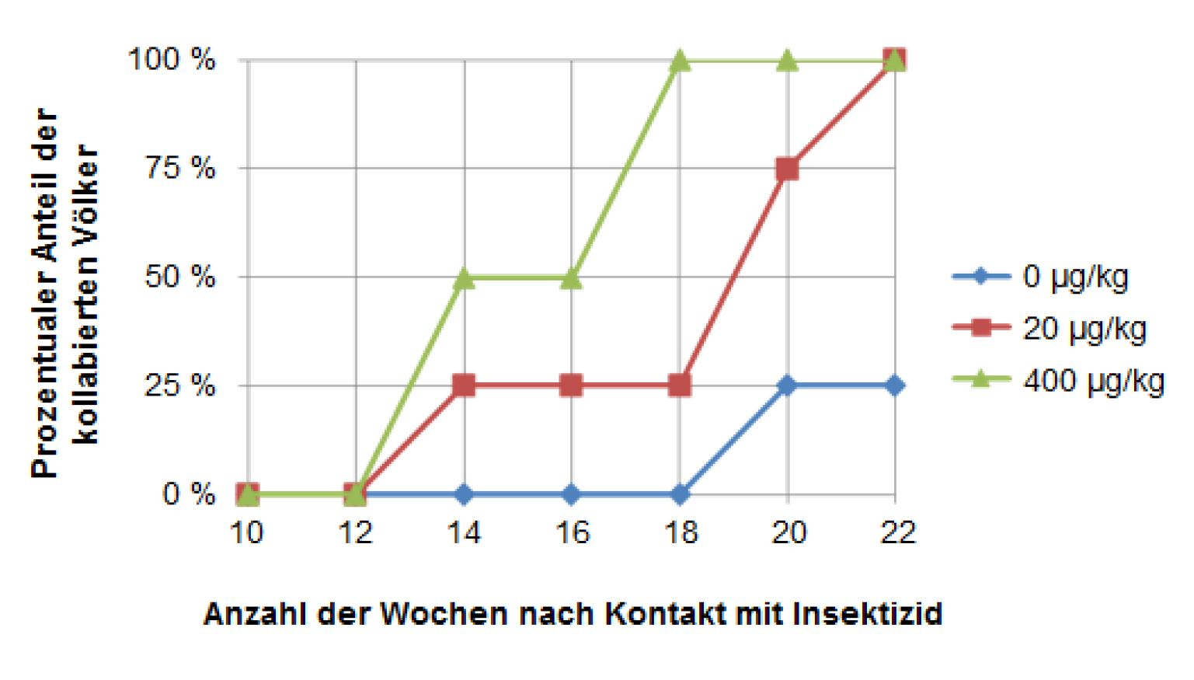
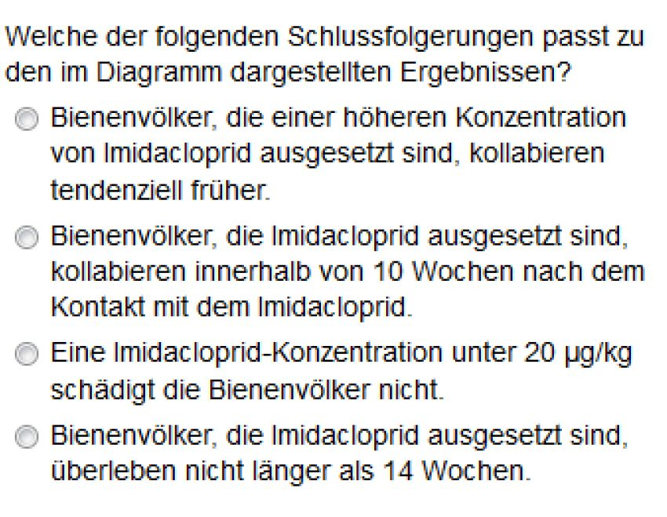
Blick auf PISA bzw. die vorbereitende PISA-Feldstudie 2014
Fragen zur Grafik

Slide 11
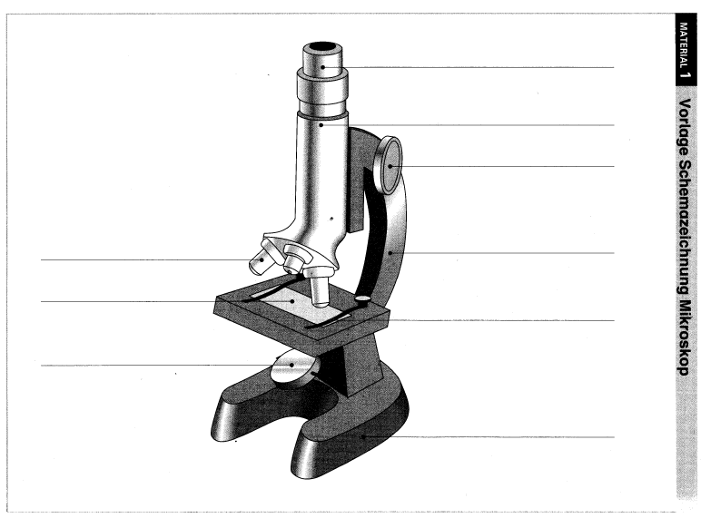
Zweites Beispiel
Das Mikroskop
Gleiche Kopiervorlage für alle.
Variation des
Anspruchsniveaus durch
zunehmende
Strukturierung des
beschreibenden Textes.
Quelle:
Elke Peter: Mikroskopieren lernen.
In: lernchancen 42/2004, S. 22 - 29

Slide 12
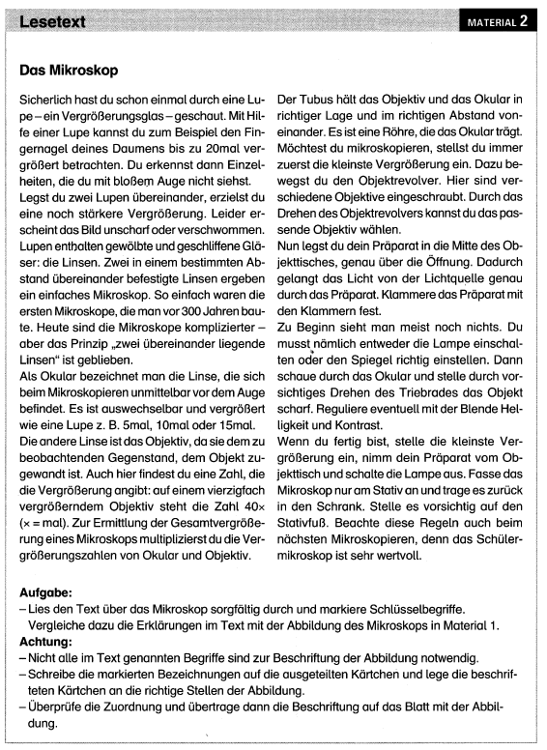
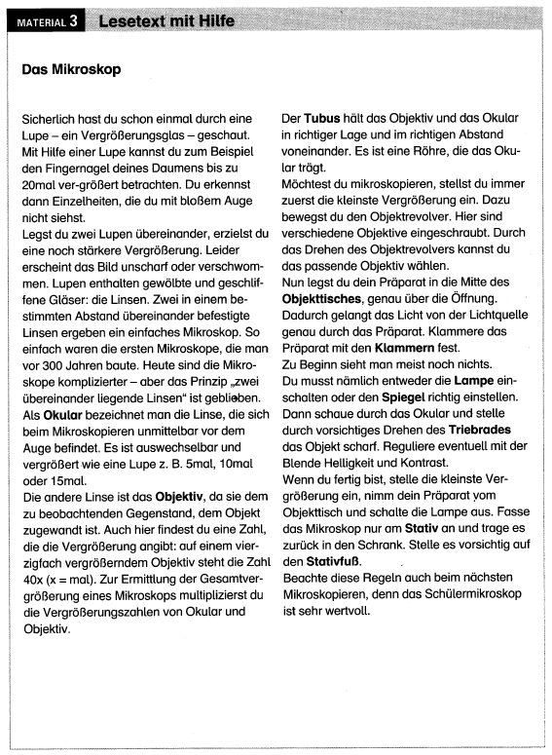
Differenzierung durch zunehmende Unterstützung
Text
eigenständig
zu erschließen
Text
mit Hervor-
hebungen

Slide 13
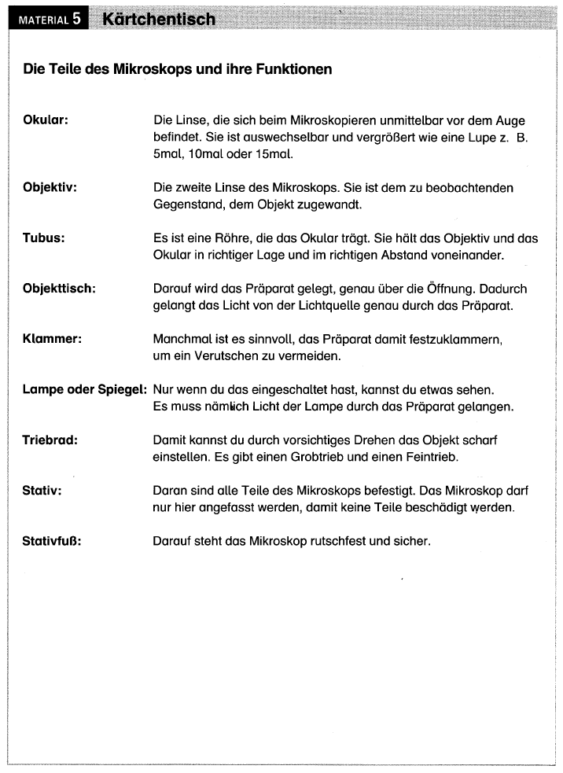
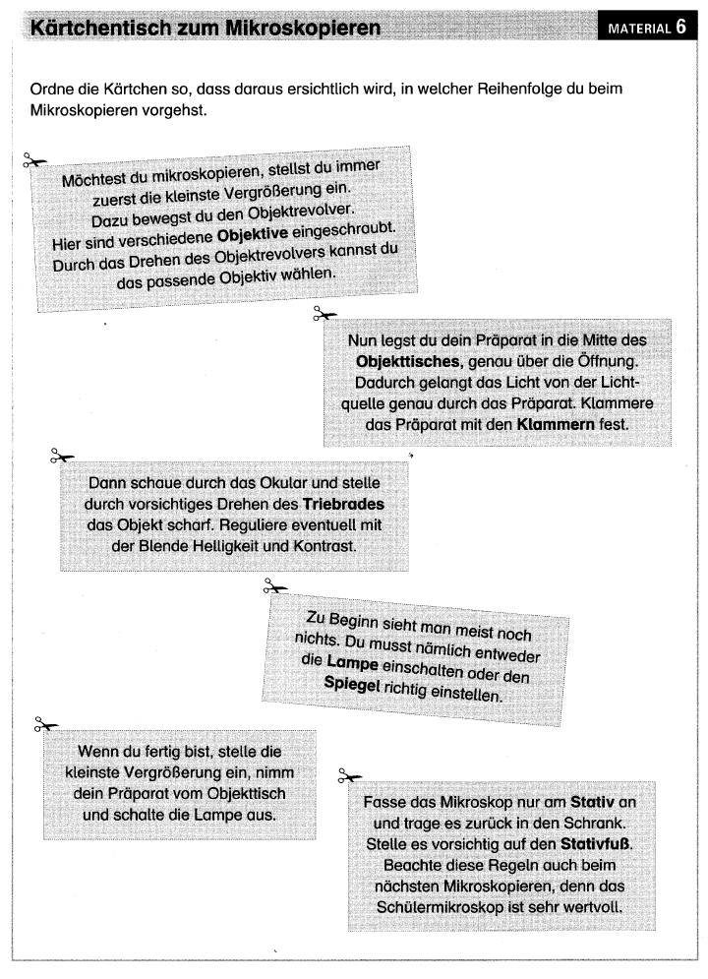
Differenzierung durch zunehmende Unterstützung
Begriffe
und zugehörige Erläuterungen
Kärtchen
zum Ordnen - anschließend Skizze beschriften

Slide 14
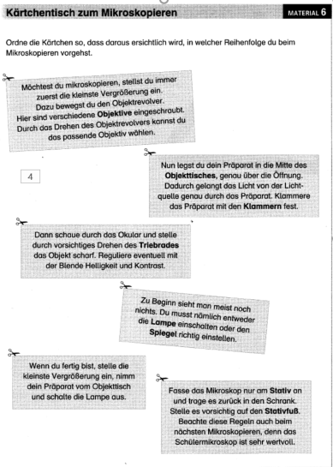
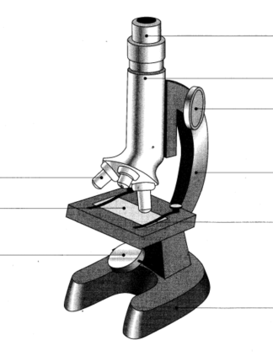
Wofür das Beispiel steht
Lehrkraft als Lern-Begleiter
Typischer Wechsel der Darstellungsform
Dominik Leiß: Die Wanne ist voll, juchhuhu... In: R. Duit u.a. (Hrsg.): Naturwissenschaftliches Arbeiten. Seelze 2004, S. 11
Informations-verarbeitung
Kompetenz-erwerb
Umgang mit diskontinuier-lichen Texten
Sinnent-nehmendes Lesen
Notes:
Dominik Leiß: Die Wanne ist voll, juchhuhu... In: R. Duit u.a. (Hrsg.): Naturwissenschaftliches Arbeiten. Seelze 2004, S. 11

Slide 15
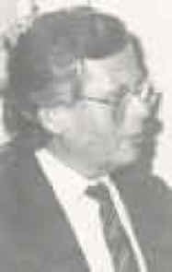
Franz E. WEINERT (1930 - 2001)
Trennung von Lern- und Leistungssituationen
„Wer sich subjektiv in einer Leistungssituation wähnt, bemüht sich in erster Linie darum, Erfolge zu erzielen und Misserfolge zu vermeiden.“

Slide 16

Was ist lernwirksam?
Angstreduktion d = .40
Kooperatives Lernen d = .41
Kleingruppenlernen d = .49
Peer Tutoring d = .55
Herausfordernde Ziele setzen d = .56
Concept Mapping d = .57
Arbeit mit Lösungsbeispielen d = .57
Direkte Instruktion d = .59
Vokalbel-/Wortschatzförderung d = .67
Metakognitive Strategien d = .69
Lehrkraft-Schüler-Verhältnis d = .72
Feedback d = .73
Klarheit der Instruktion d = .75
Micro-Teaching d = .88
Formatives Assessment d = .90
2009 / 2013
John Hattie;
Lernen sichtbar machen

Slide 17
Methodenwerkzeuge - Übersicht
Wortliste
Wortgeländer
Sprechblasen
Lückentext
Wortfeld
Text-/Bildpuzzle
Bildsequenz
Filmleiste
Fehlersuche
Lernplakat
Mind-Map
Ideennetz
Blockdiagramm
Satzmuster
Fragemuster
Bildergeschichte
Worträtsel
Strukturdiagramm
Flussdiagramm
Zuordnung
Thesentopf
Dialog
Abgestufte Lernhilfen
Archive
Heißer Stuhl
Domino
Memory
Würfelspiel
Partnerkärtchen
Kettenquiz
Zwei aus Drei
Stille Post
Begriffsnetz
Kartenabfrage
Lehrer-Karussell
Kärtchentisch
Schaufensterbummel
Kugellager
Expertenkongress
Aushandeln
Quelle: Leisen

Slide 18
Ein „Schaufensterbummel“ und ein „Kugellager“:
Auf den Tischen sind Informationen zu mehreren Methodenwerkzeugen ausgelegt.
Verschaffen Sie sich jeweils zu zweit einen Überblick.
Wählen Sie mit Ihrem Partner dann eines der MW aus und machen sich damit vertraut.
Anschließend sollen Sie die wichtigsten Infor- mationen zu diesem MW andern Teilnehmern in knapper Form mitteilen.

Slide 19
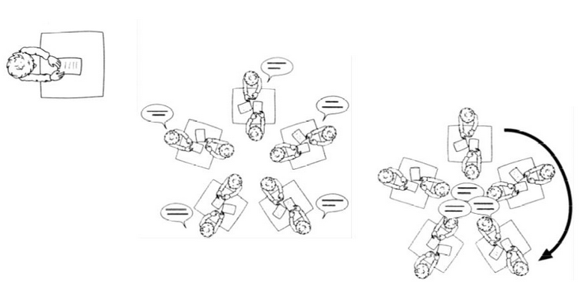
Ein „Kugellager“
Tauschen Sie jetzt die gewonnenen Informationen im Kugellager mit anderen TN aus. Eine(r) aus Ihrer Zweiergruppe stellt sich dazu im Außenkreis, die/der andere im Innenkreis auf – einander gegenüber. Dann wandert der Außenkreis im Uhrzeigersinn einen Platz weiter … und Sie berichten dem neuen Gegenüber 1 ½ Minuten lang … und umgekehrt. …

Slide 20
Methodenwerkzeuge
zur Unterstützung fachsprachlich angemessener Formulierung | zur Erarbeitung und Kommunikation fachlicher Inhalte | zur Strukturierung und Hierarchisie-rung vorhandener Kenntnisse | zur Wiederholung, Festigung und Vertiefung
Wortliste | Kugellager | Mindmap | Lückentext
Wortfeld | Lernplakat | Conceptmap | Memory
Wortgeländer | Thesentopf | Flussdiagramm | Heißer Stuhl
Textpuzzle | Filmleiste | Begriffsnetz | Ketten-Quiz
Satzmuster | Dialog | Zuordnung | Stille Post
Fragemuster | Archive | Kärtchentisch | Domino
Sprechblasen | Schaufenster-bummel | Kartenabfrage | Partner-Kärtchen
Bildergeschichte | Aushandeln | Bildsequenz | Kreuzworträtsel

Slide 21
Arbeitsphase
Suchen Sie sich einen Partner.
Wählen Sie für Ihren Unterricht in den kommenden Wochen ein Thema aus, für das der Einsatz eines Methoden-Werkzeugs^{*)} sinnvoll erscheint.
Finden Sie ein passendes MW und arbeiten Sie es für das gewählte Thema aus.
Erstellen sie das Arbeitsmaterial so, dass sie es sowohl hier in der Veranstaltung präsentieren als auch im Unterricht ausprobieren können.
^{*)} sinnvollerweise eines, das Sie noch nicht kennen

Slide 22
Ihre Ergebnisse

Slide 23




Methodenwerkzeuge
Kostenlose Ressource (OER) Medienportal der Siemens Stiftung
Josef Leisen (1998)
Projekt Experimento 10+
Josef Leisen 2013
Kostenlose Ressource (OER) Die Wertstoffprofis / Remondis

Slide 24
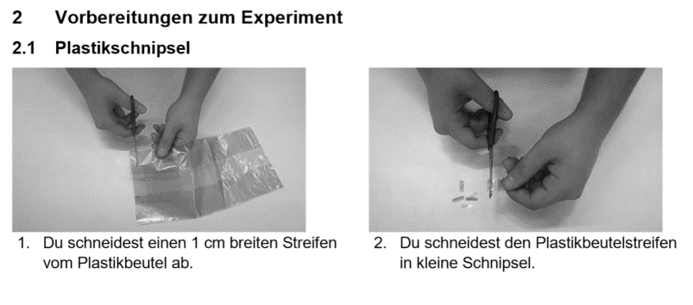
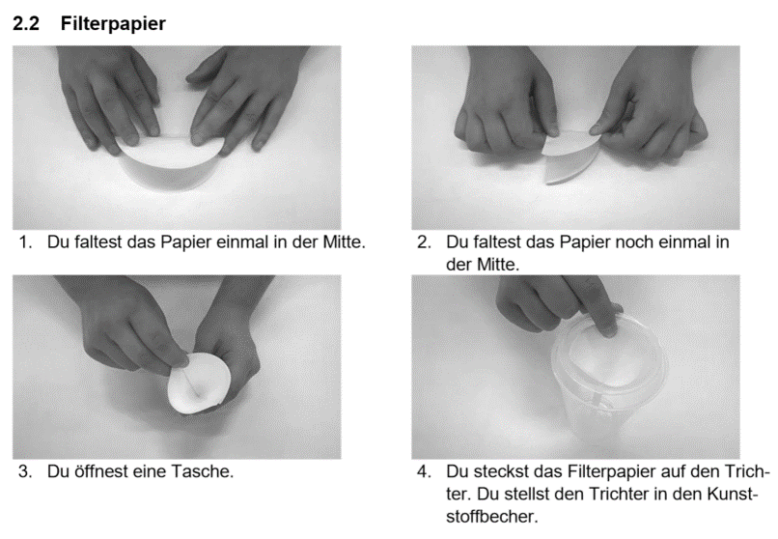
Step-by-Step Foto-Story
Methoden-W für inklusiven Unteericht
Zu einem Experiment
aus E 8+
„Wir reinigen Wasser“

Slide 25
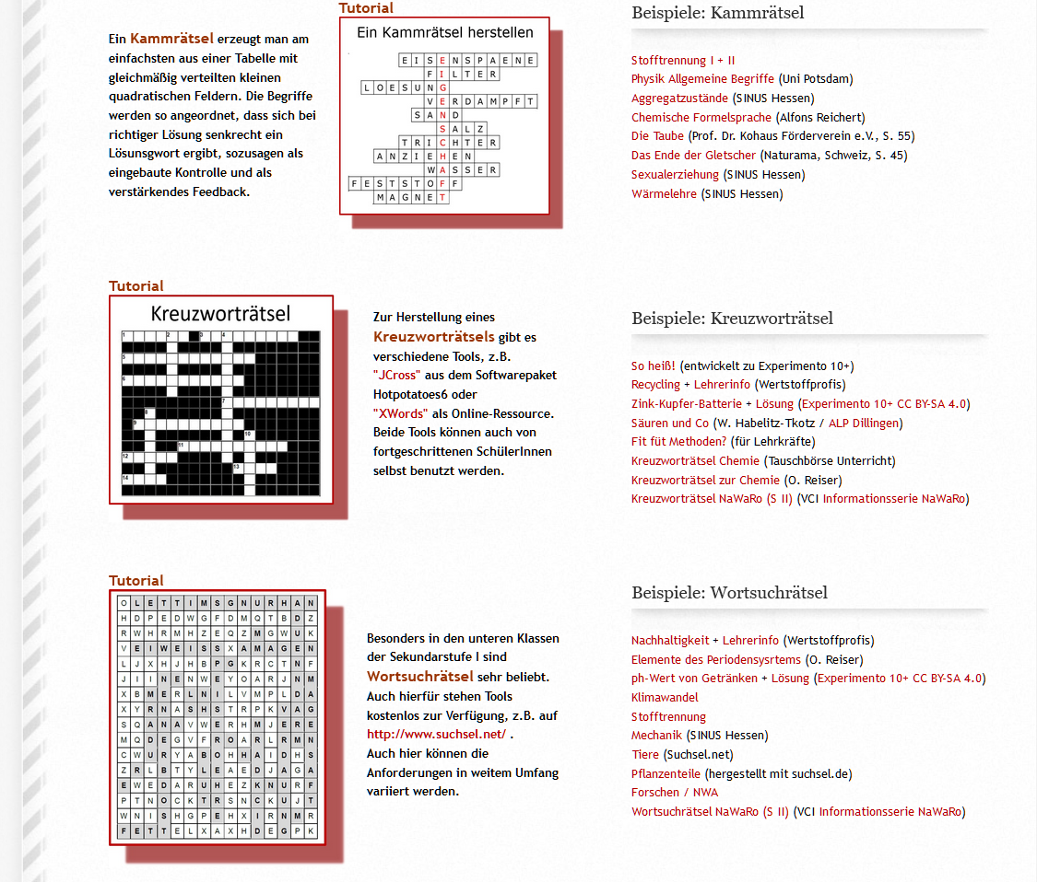
Methodenwerkzeuge
Kostenlose Ressource:
Meine Webseiten zu den Methodenwerkzeugen

Slide 26
Mittagspause !

Slide 27
selbstdifferenzierende Lernumgebung:
Aufgaben mit gestuften Hilfen

Slide 28
Machen Sie sich selbst ein Bild Wählen Sie mit einem Partner eine der ausliegenden Aufgaben und versuchen Sie, sie ohne Hilfen zu lösen. Benutzen Sie dann die Hilfen und vergleichen Sie mit Ihren Lösungsschritten.

Slide 29
Aufgaben mit gestuften Hilfen
Eine „komplexe“
Problemstellung
einge-bettet in Vor-wissen
grundsätz-lich ohne Hilfen lösbar
unter-stützt
durch Hilfen
inhalt-lich
und lern-strategisch
aus einem (lebensweltlichen) Kontext heraus entwickelt

Slide 30
Gestufte Hilfen
Inhaltliche Hilfen
Lernstrategische Hilfen

Slide 31
Lernstrategische Hilfen
Formuliere die Aufgabe in eigenen Worten!
Versuche die wichtigen von den unwichtigen Informationen zu trennen!
Was weißt du schon über den Sachverhalt und was kannst du daraus folgern?
Kennst du etwas Ähnliches?
Was weißt du schon über das Gesuchte und was benötigst du dafür?
Versuche das Problem in einem Schema / einer Skizze zu veranschaulichen!

Slide 32
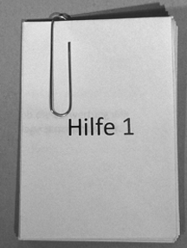
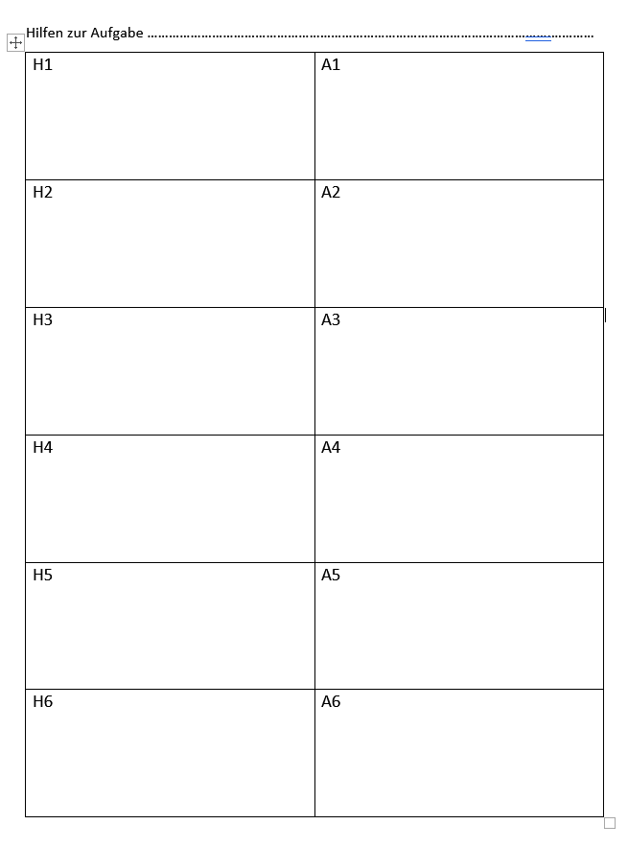
In 13 Schritten zu einer AmH
+ Kontext
Aufgabenthema bestimmen eingepasst in aktuellen Unterricht
Prüfen ob linearer Lösungsweg naheliegt
Aufgabenstellung formulieren, möglichst in 1 bis 2 Sätzen
Prüfen ob Aufgabe für leistungsstarke Lerner ohne Hilfen lösbar ist
"Wie würde ich im dialogischen Unterrichtsgespräch vorgehen?"
Welche Vorwissenselemente können aktiviert werden?
Welche lernstrategischen Impulse könnten hilfreich sein?
Hilfen formulieren und in Tabelle eintragen, ggf. Skizze dazu
Logik der Hilfenfolge überprüfen
Komplettlösung in letzter Hilfe überprüfen
Überarbeitete Hilfentexte und Skizzen/Abbildungen in gewählte Präsentationsform übertragen (z.B. zum Ausdruck)
Hilfen doppelseitig ausdrucken (Anzahl = Schülerzahl : 4)
Mittig durchschneiden, falten, sortieren, mit Klammer versehen
Hilfen ∼ Impulse im Unterrichts-gespräch

Slide 33
Für die Gruppenarbeit
Entwickeln Sie mit einem Partner eine (anspruchs-volle) Aufgabe für Ihren Unterricht.
Stellen Sie Ihr Thema kurz im Plenum vor.
Entwickeln Sie dann die Hilfen zur Aufgabe – am besten bis zur Nutzungsreife.
Berücksichtigen Sie dabei:
Reorganisation und Strukturierung von Wissen
Schlussfolgerndes Verknüpfen
Akzentuierung des Unterrichts / der fachlichen Vorgehens-weisen
Variation von bereits bearbeiteten Aufgaben / Problemstellungen

Slide 34
Ihre Ergebnisse

Slide 35
Methodische Varianten der Hilfen-Präsentation
Alle Gruppen erhalten Aufgabenstellung und einen Umschlag mit nummerierten Hilfekärtchen.
Nummerierte Hilfekärtchen am Lehrerpult, es darf immer nur einer aus einer Gruppe nach vorn gehen und die Hilfe einsehen.
Oder die Lernenden rufen die Hilfen via Tablet vom Schulserver ab (bzw. via wlan von einem externen Server).

Slide 36
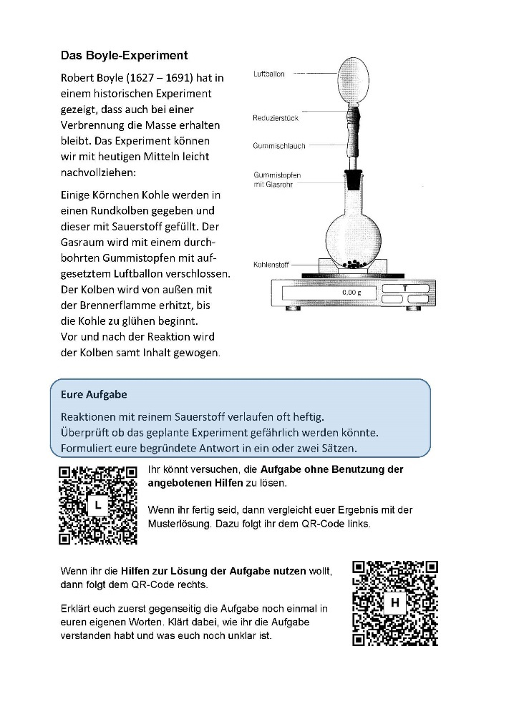
Hilfen via Tablet oder Smartphone
Aufgabe auf Papier
Hilfen auf einem Server
QR-Codes als Zugang
Entscheidung: mit oder ohne Hilfen (wie bei Papierform)
sukzessiver Download
oder Vergleich mit der Musterlösung

Slide 37
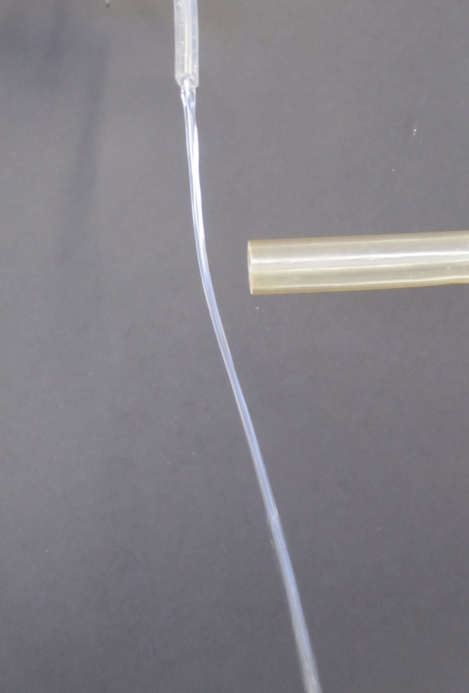

Hilfen via Tablet oder Smartphone
Das Beispiel „Dipol Wasser“
Aufgabe: Findet unter Nutzung eures Vorwissens heraus, welche Kräfte wirken und wie die Ablenkung schließlich zustande kommt.
Hilfen:
Für die Hilfen folgt dem QR-Code.
Erklärt euch zuerst gegenseitig die Aufgabe noch einmal in euren eigenen Worten. Klärt dabei, wie ihr die Aufgabe verstanden habt und was euch noch unklar ist.

Slide 38
Wer ausprobieren möchte:
Laden Sie einen QR-Code-Reader auf Ihr Tablet oder Smartphone.
* unter Android z.B. QR Droid Private
* unter WINDOWS z.B. BarCode ReadIt
* für I-Pad z.B. den QR Code Scanner von iHandy Inc.
- Scannen Sie den mit „H“ gekennzeich-neten QR-Code und folgen Sie den Anweisungen

